Slide 1
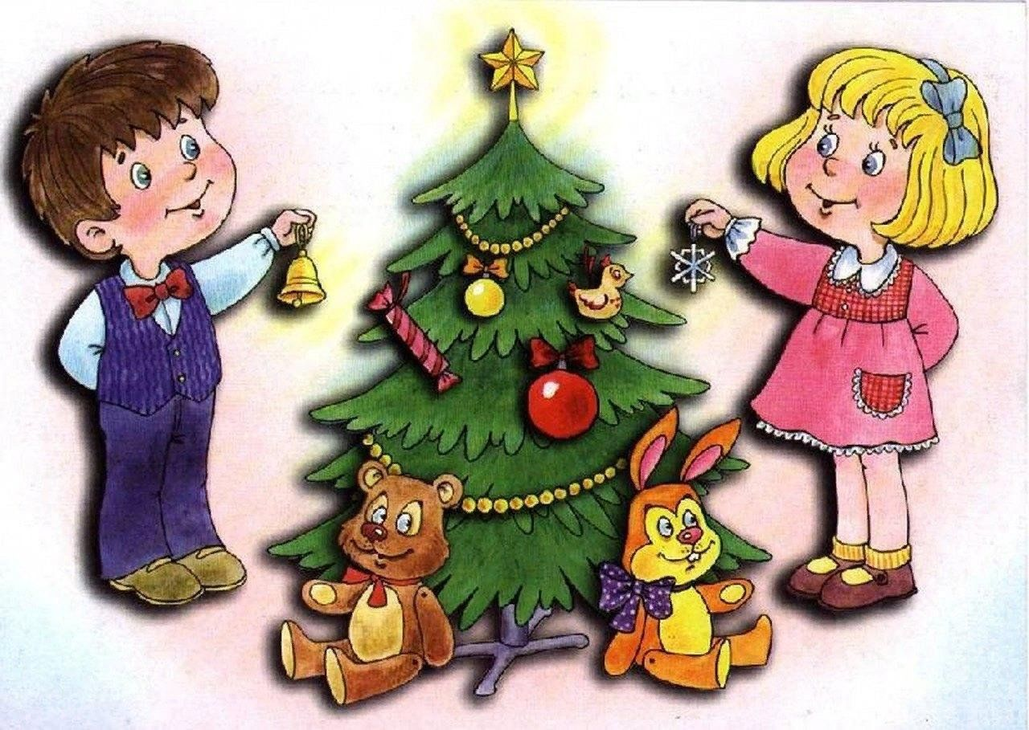
Новогодние загадки

Slide 2

Они в воздухе кружатся,
На ладони к нам ложатся,
Невесомы, как пушинки,
А зовут их все...

Slide 3

Красавица лесная,
Зеленая такая,
Украшена игрушками,
Гирляндами, хлопушками.

Slide 4
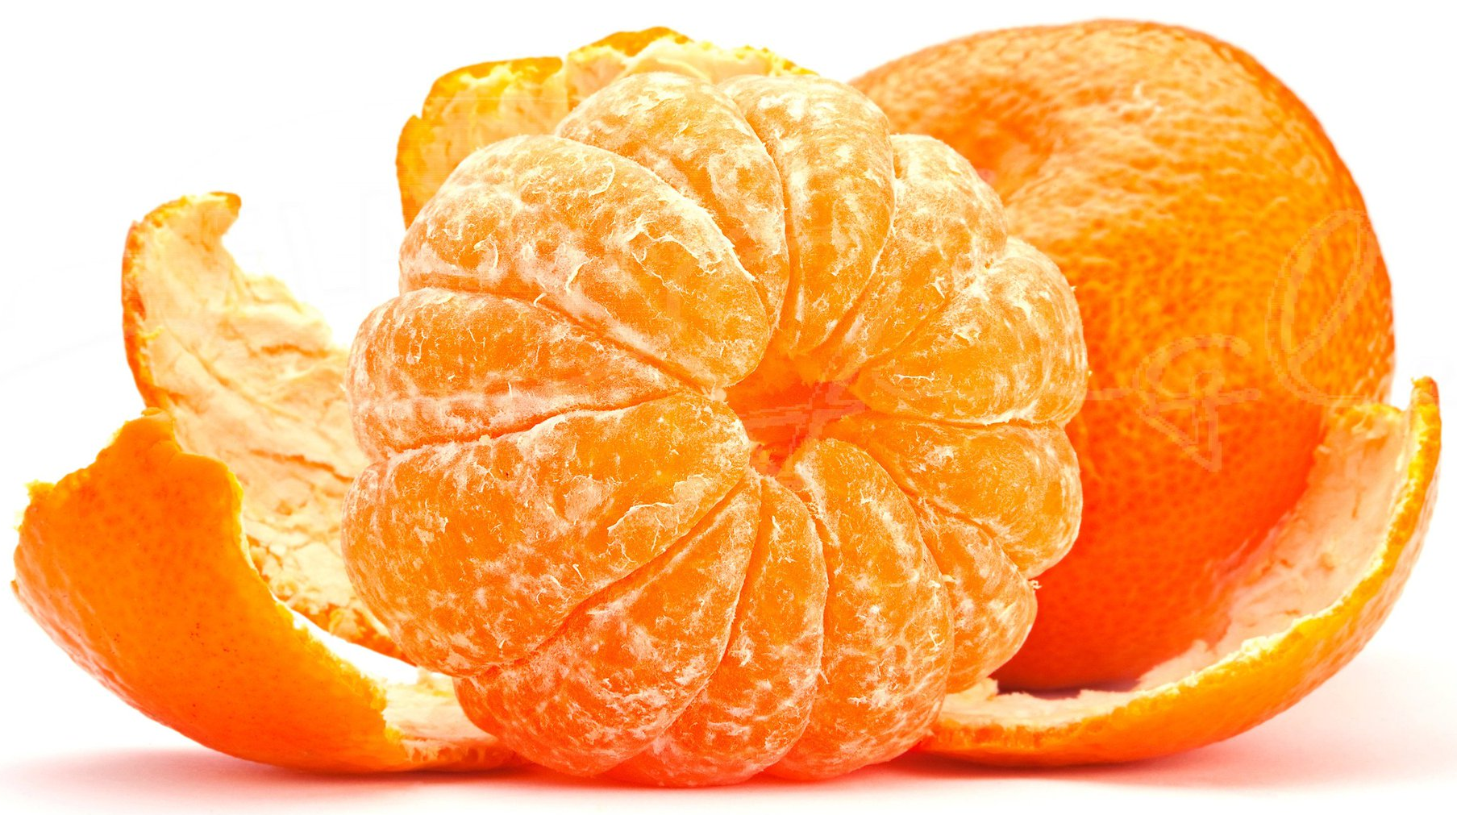
Он оранжевый и гладкий,
Чистится легко и сладкий,
Всеми детками любим.
Это вкусный...

Slide 5
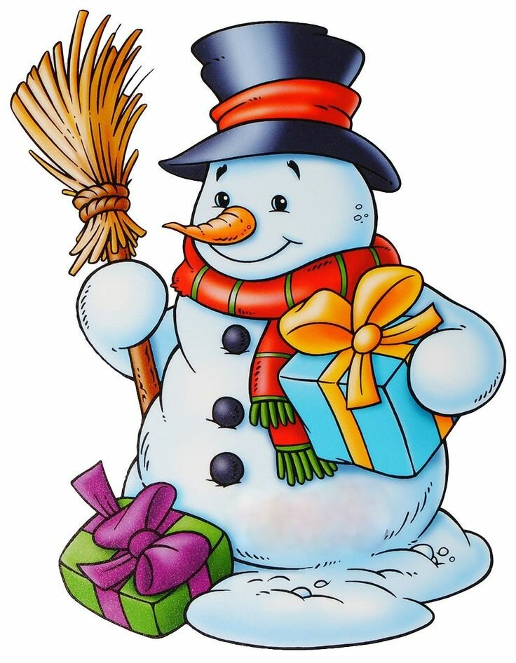
Дети три комка скатали,
Закрепили их слегка,
Красную морковку взяли —
Сделали...

Slide 6
Кто приходит в гости к нам
зимнею порою,
В шубе, теплых сапогах,
С белой бородою?
Он подарки нам принес,
Добрый...

Slide 7

Он прячется под елкой,
И сразу не найдешь,
Но в день определенный
Его так долго ждешь.
Он так бывает ярок,
Зовется он...

Slide 8
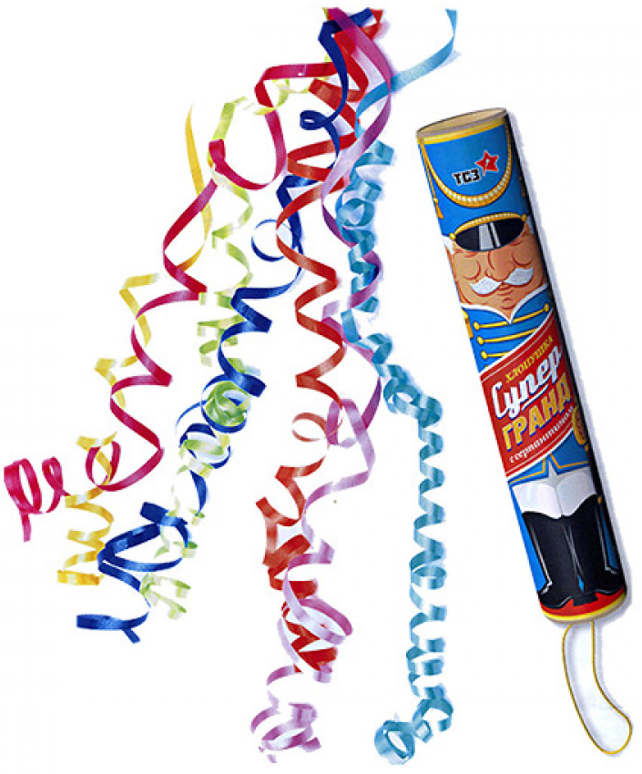
За веревку потяни —
Разлетится конфетти.
Новогодняя игрушка
Называется...

Slide 9

Верхушку елки украшает
И в небесах ночных бывает.
Так ярко светит нам всегда,
А называется...

Slide 10
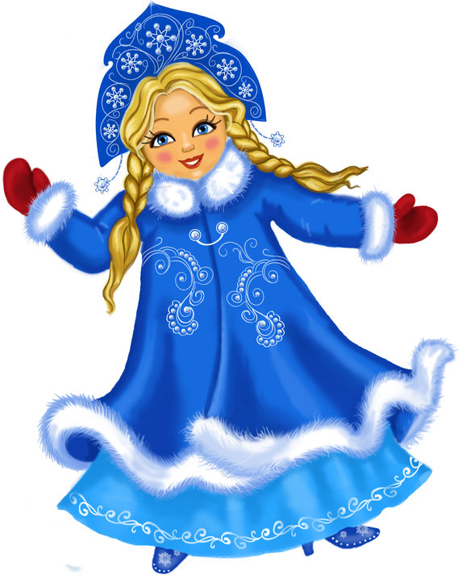
У нее есть две косички,
Белые, как снег реснички,
Платье нежно-голубое,
Лицо, словно ледяное,
В гости к нам она придет,
Потому, что Новый год!

Slide 11

Что это такое?
Грохочет — нет покоя.
Огоньки и там, и тут —
Это праздничный...

Slide 12
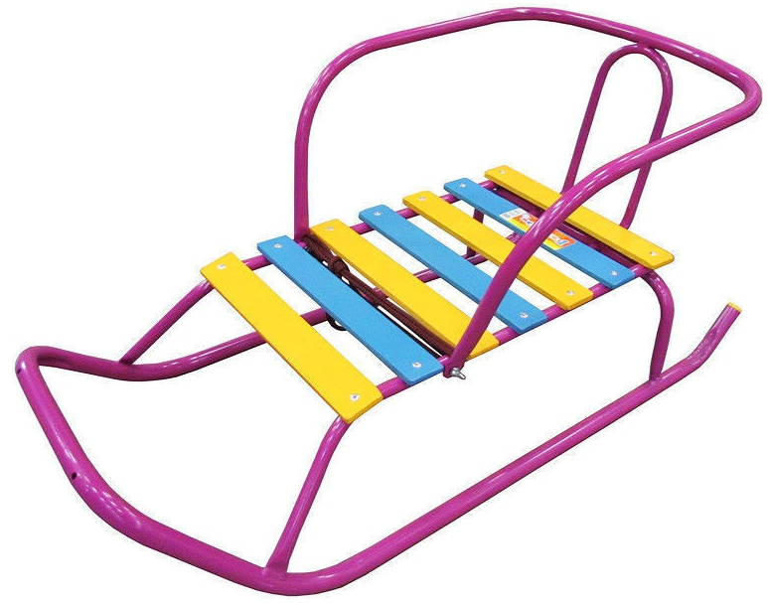
Чтобы с горочки съезжать
И восторженно визжать,
Нужно сесть на транспорт этот
Без талонов и билетов.

Slide 13
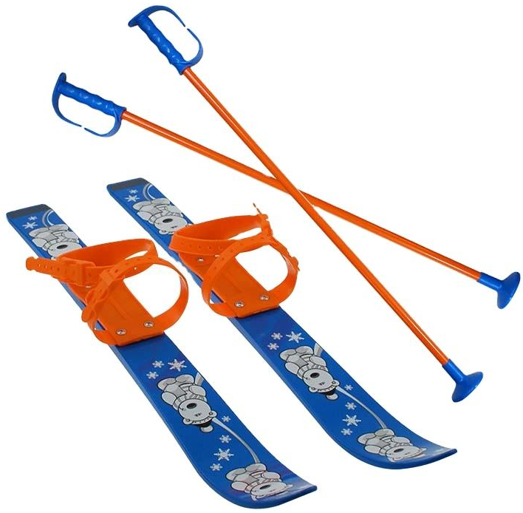
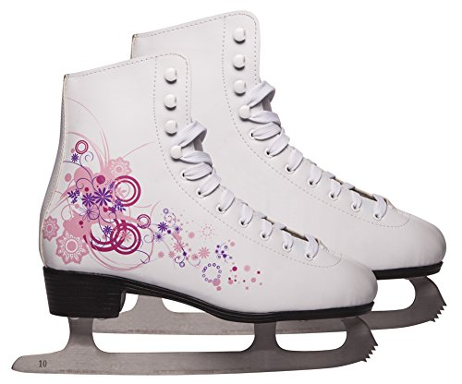
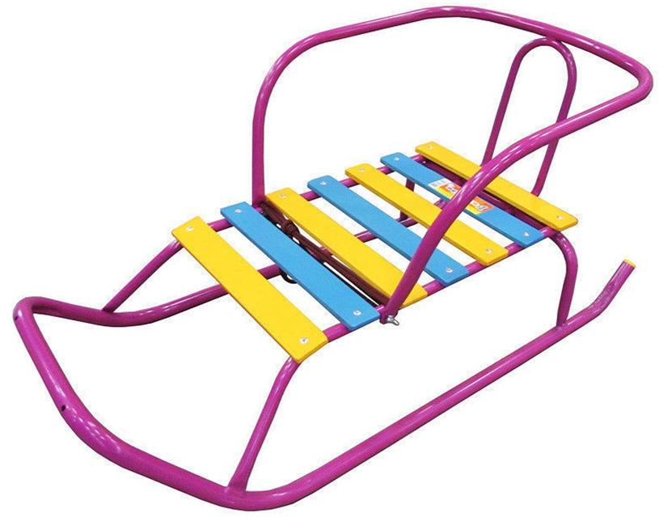

Игра «Четвёртый лишний»

Slide 14
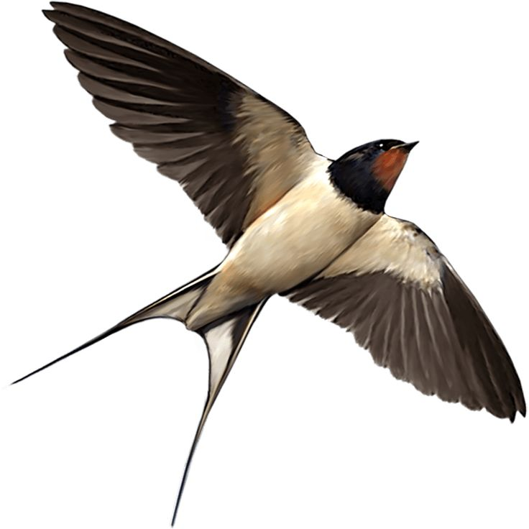
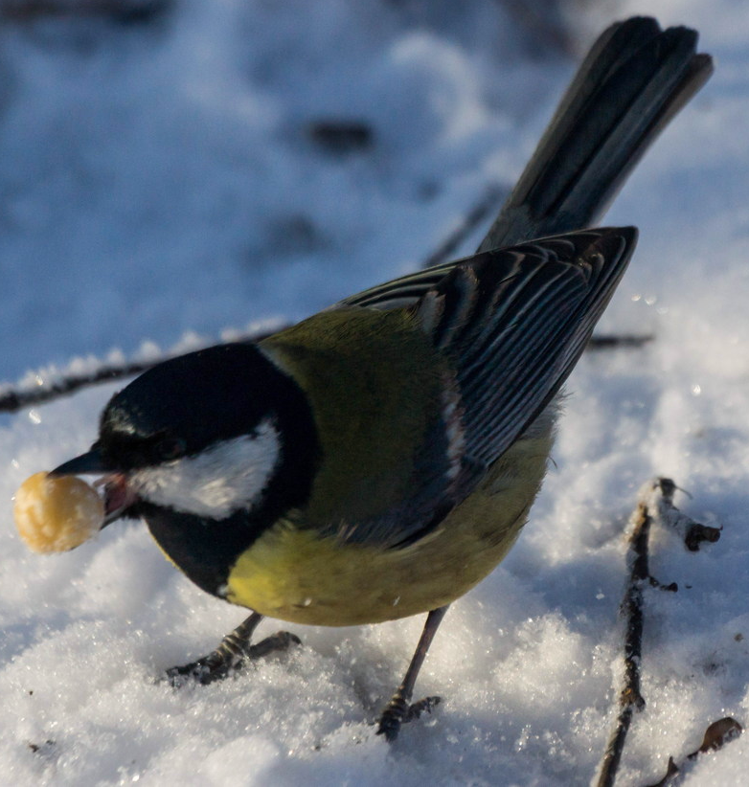
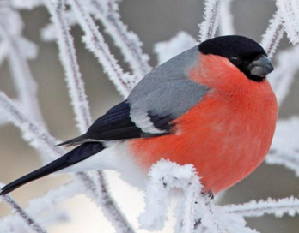
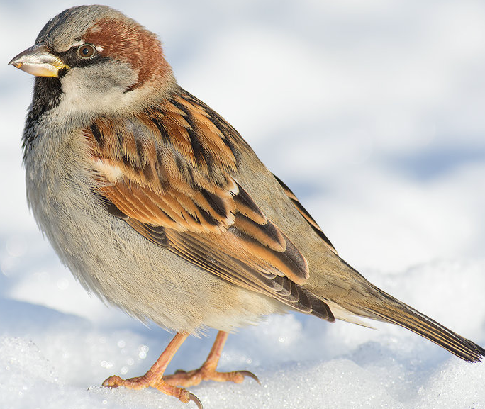
Игра «Четвёртый лишний»

Slide 15
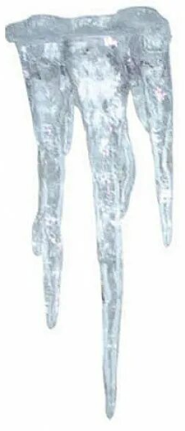
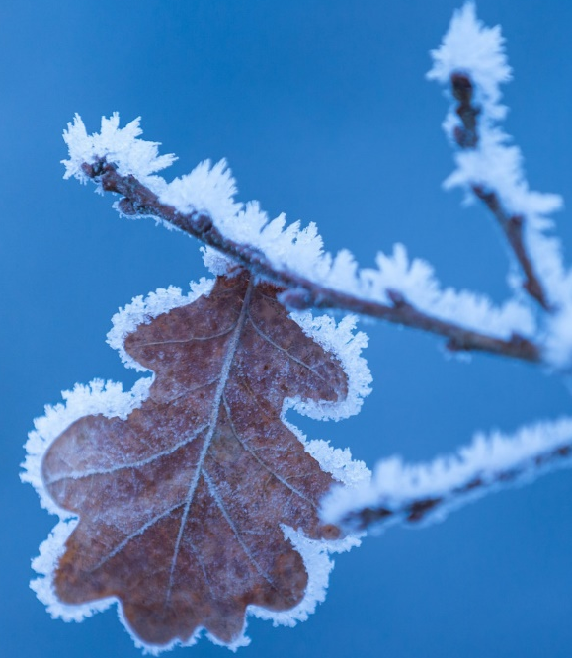


Игра «Четвёртый лишний»

